Slide 1
osallisuus
Johanna paronen
kasvu

Slide 2
Osallisuus tarkoittaa lyhyesti sitä, että ihminen on läsnä omassa elämässään ja vaikuttaa siihen aktiivisesti.
Jos ei ole osallinen, niin on……mikä?
Se on paljon enemmän kuin pelkkä osallistuminen.
Osallisuus on tunnetta, että kuuluu johonkin.

Slide 3
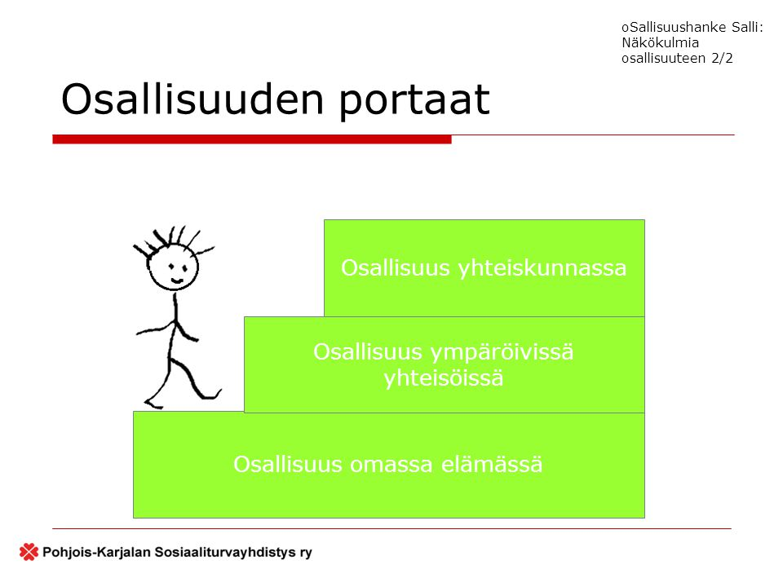

Slide 4
Miten asiakkaan osallisuutta edistetään?

Slide 5
Kannustetaan asiakasta itsenäiseen toimintaan
Ollaan kiinnostuneita asiakkaiden asioista, ajatuksista ja mielipiteistä
Kysytään asiakkaan mielipidettä arkisissa valinnoissa
Huolehditaan, ettei kukaan jää syrjään
Kannustetaan asiakkaita yhteiseen toimintaan
Tuetaan perheenjäsenten yhteydenpitoa ja yhteistä toimintaa
Otetaan asiakkaat mukaan käytännön asioihin, esim. kattaus tai jälkien siivoaminen

Slide 6
-kommunikointi: valitaan oikea tapa puhua, kuunnellaan aidosti ja viestitään eleillä ja ilmeillä myönteisesti

Slide 7
Tiedon antaminen ja saanti
-annetaan riittävästi ja ymmärrettävästi tietoa

Slide 8
-Asiakaslähtöinen toimintatapa
-yhdessä tekeminen turvallinen ympäristö
-luodaan ympäristö, jossa asiakas uskaltaa olla oma itsensä

Slide 9
-motivointi, kannustaminen, positiivinen palaute

Slide 10
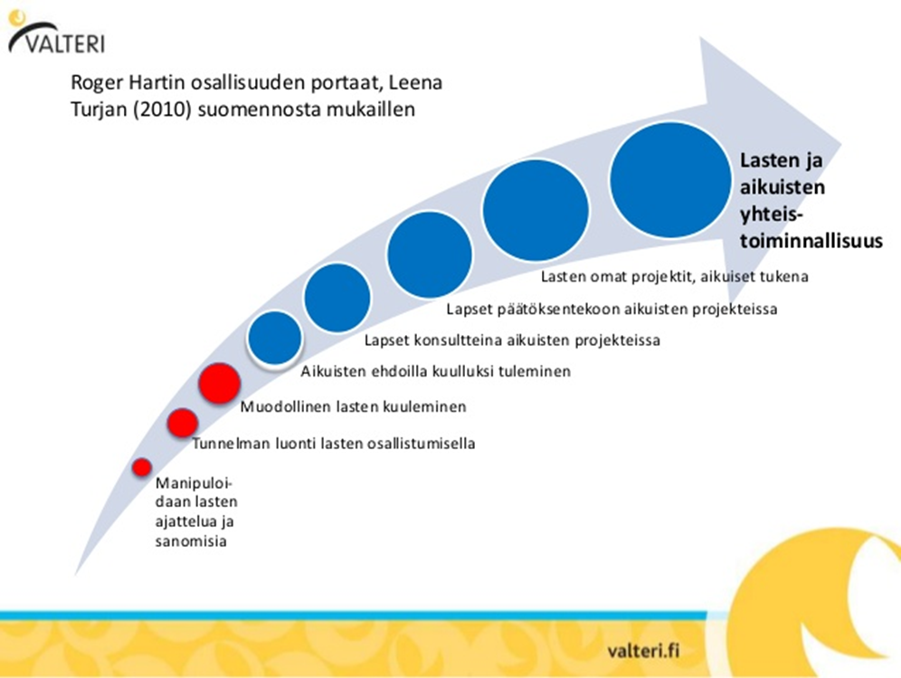

Slide 11
Miksi osallisuus on tärkeää? Niin tutkijat, poliitikot ja virkamiehet kuin eri palvelujen tuottajatkin etsivät tänä päivänä strategioita lisätä lasten ja nuorten osallisuutta.
a)Lasten oikeuksien toteuttaminen: Lapset ovat kansalaisia ja palvelujen käyttäjiä ja heillä on samat perusoikeudet osallisuuteen kuin muillakin ihmisillä.
b)Laillisten velvollisuuksien täyttäminen: Lasten oikeus tulla kuulluksi itseään koskevissa asioissa sisältyy YK:n Lapsen oikeuksien sopimukseen vuodelta 1989.

Slide 12
c) Palvelujen parantaminen: Lasten kuuleminen mahdollistaa palvelujen parantamisen ja mukauttamisen vastaamaan muuttuvia tarpeita, joiden määrittelyssä lapset voivat olla avuksi. Osallisuus tarjoaa heille tason vaikuttaa ja mahdollisuuksia valintoihin koskien yhteiskunnan kansalaisilleen tarjoamia palveluja ja resursseja; he myös oppivat ymmärtämään omia halujaan ja tarpeitaan.
d) Päätöksenteon parantaminen: Osallisuus johtaa virheettömämpiin ja asianmukaisempiin päätöksiin, jotka perustuvat entistä parempaan tietoon asioista, ja ovat siten myös todennäköisemmin toteutettavissa käytännössä.
Demokraattisen prosessin edistäminen: Edustuksellista demokratiaa voidaan vahvistaa kun lapset saavat uusia mahdollisuuksia tulla yhteisönsä aktiivisiksi kansalaisiksi niin kouluissa ja paikallisten viranomaisten toimialueilla kuin eri organisaatioiden toiminnassakin.

Slide 13
e) Lasten taitojen edistäminen: Osallisuuden myötä kehittyvät sellaiset kansalaisille hyödylliset taidot kuten keskustelu-­‐, neuvottelu-­‐ja kommunikointitaidot sekä priorisointi-­‐ja päätöksentekotaidot. f)Lasten valtaistaminen ja itseluottamuksen lisääminen: Tehokas osallisuus voi myös tarjota kokemuksia omasta osaamisesta ja kohottaa itseluottamusta. g) Lasten suojeleminen: Tutkimukset osoittavat, ettei lapsia itseään ole riittävästi onnistuttu kuulemaan lasten hyväksikäyttötapauksia selvitettäessä; osallisuus on tärkeä keino lasten suojelemiseksi.

Slide 14
yksi esimerkki osallisuudesta varhaiskasvatuksessa: https://www.youtube.com/watch?v=No9olG4rmK8

